Slide 1
Modification de la loi fédérale sur la transplantation d’organes, de tissus et de cellules
(Feuille fédérale 2021 2328 – Modification du 1er octobre 2021)

Slide 2
Contexte
Dépôt de l’initiative populaire « Pour sauver des vies en favorisant le don d’organes » Art. 119a, al. 4 : « Le don d’organes, de tissus et de cellules d’une personne décédée, dans le but d’une transplantation, est basé sur le principe du consentement présumé de la personne à moins que celle-ci ait fait connaître, de son vivant, son refus. » Principe de consentement présumé au sens strict rôle des proches inexistant En pratique, toute personne décédée en Suisse deviendrait potentiellement donneuse d’organes à moins de s’y être opposée de son vivant (Message du Conseil fédéral in FF 2020 p. 9232) Ethiquement problématique selon la Commission nationale d’éthique Prises de position de 2012 (n° 19/2012) et de 2019 (n° 31/2019) Modèle de la déclaration

Slide 3
Modifications principales
Passage du consentement explicite au consentement présumé Art. 8 Conditions requises pour le prélèvement ¹ Des organes, des tissus ou des cellules peuvent être prélevés sur une personne décédée si: a. son décès a été constaté; b. cette personne ne s’est pas opposée à un tel prélèvement de son vivant. ² En l’absence de refus, de consentement ou de toute autre déclaration relative à la disposition de la personne décédée à faire un don, ses proches peuvent s’opposer au prélèvement. Ils doivent respecter la volonté présumée de la personne décédée. ³ S’il n’est pas possible de se mettre en rapport avec les proches, le prélèvement n’est pas autorisé. Création d’un registre des déclarations relatives au don d’organe et de tissus Accessible uniquement après le décès Déclaration révocable en tout temps Information à la population Une information soutenue de la population est indispensable pour garantir la constitutionnalité du principe du consentement présumé. Il y a lieu de veiller à ce que toutes les catégories de la population soient informées du droit d’opposition par la mise en œuvre d’une stratégie de communication globale

Slide 4
Contre-projet indirect
Principe du consentement présumé au sens large en l’absence de volonté explicite du défunt, le prélèvement est autorisé MAIS Les proches sont associés à la réflexion et disposent d’un droit d’opposition subsidiaire. Concrètement, ils peuvent refuser le don d’organes lorsque cela correspond à la volonté présumée du défunt. Lorsqu’aucun proche n’est joignable, le prélèvement n’est pas autorisé.

Slide 5
Arguments en faveur (avec contra)
Argument | Contra
80 % de la population se déclarent favorables au don d’organe vs 60 % des proches s’opposent au prélèvement 72 personnes décédées en 2020 faute d’avoir obtenu un organe à temps Le changement de paradigme, associé à l’information à la population prévue par la loi, incite toute personne à se poser une question qu’il n’aurait pas nécessairement affrontée, surtout s’il est jeune. La Suisse présente des statistiques faibles en comparaison européenne | Les sondages sont peu fiables sur le sujet dès lors que les sondés peuvent se sentir mis sous pression (manque de solidarité en cas de refus) Rien n’empêche aujourd’hui celles et ceux qui le souhaitent de déclarer être donneurs ou donneuses d’organes.

Slide 6
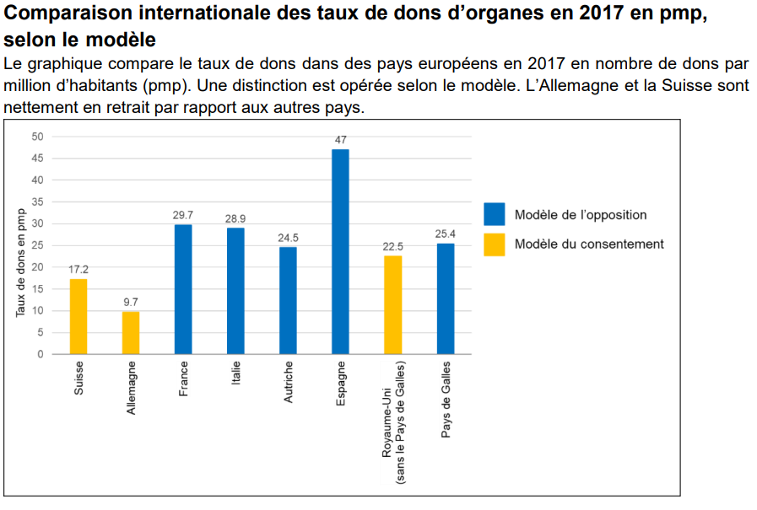
Comparaisons européennes
(source : OFSP)

Slide 7
Arguments en défaveur (avec contra)
Argument | Contra
Droit à l’autodétermination corporelle remis en question par le changement de paradigme. Une responsabilité trop grande pour les proches, qui doivent gérer un deuil et sont sujets à des pressions sociales en faveur du prélèvement. Désacralisation / chosification du corps | L’autodétermination est respectée dans la mesure où chacun reste libre, de son vivant, de faire une déclaration selon laquelle il s’oppose au prélèvement L’implication des proches sert l’intérêt du défunt, dont la volonté présumée est respectée au mieux.

Slide 8
Recommandation du groupe de travail :
Le groupe de travail recommande à l’unanimité d’accepter cette modification législative. Les arguments pragmatiques (manque d’organes en Suisse), encadrés par un système efficace de cautèles (respect de la volonté du défunt, le cas échéant en impliquant les proches), l’emportent sur les arguments en défaveur liés essentiellement à des questions de principe (refus d’un renversement de paradigme quant à l’autodétermination corporelle)

